Slide 1
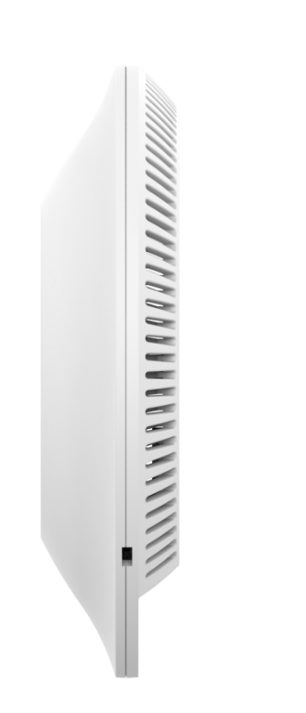
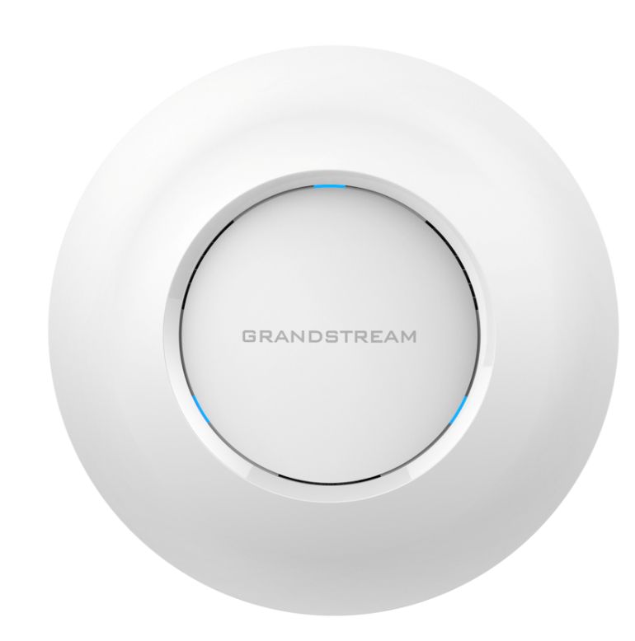
GWN7615
Punto de Acceso Wi-Fi 802.11AC Wave-2 3X3:3

Slide 2

Descripción General
El GWN7615 es una solución Wi-Fi escalable y asequible para hoteles, cafeterías, oficinas y más que desean brindar soporte a más de 200 clientes dentro de un rango de 175 metros. Esta solución admite una variedad de características avanzadas que incluyen QoS, soporte para aplicaciones en tiempo real de baja latencia, redes MESH, portales cautivos y puertos Gigabit duales con PoE / PoE +.

Slide 3
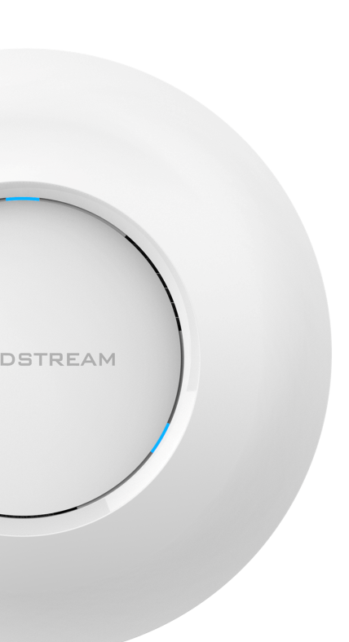






Principales Características
Rendimiento inalámbrico agregado de 1.75 Gbps
Doble banda con tecnología MU-MIMO 3x3:3
Rango de cobertura de 175 metros
Admite hasta más de 100 clientes de Wi-Fi simultáneos
El controlador integrado gestiona hasta 50 APs GWN
Arranque seguro anti-hacking y bloqueo de datos/control crítico

Slide 4
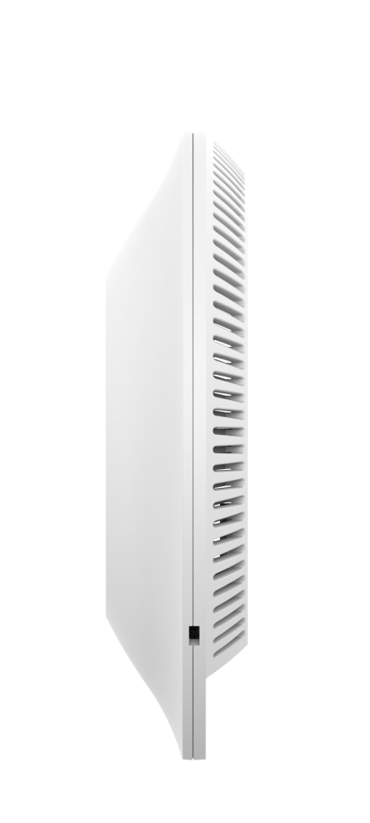

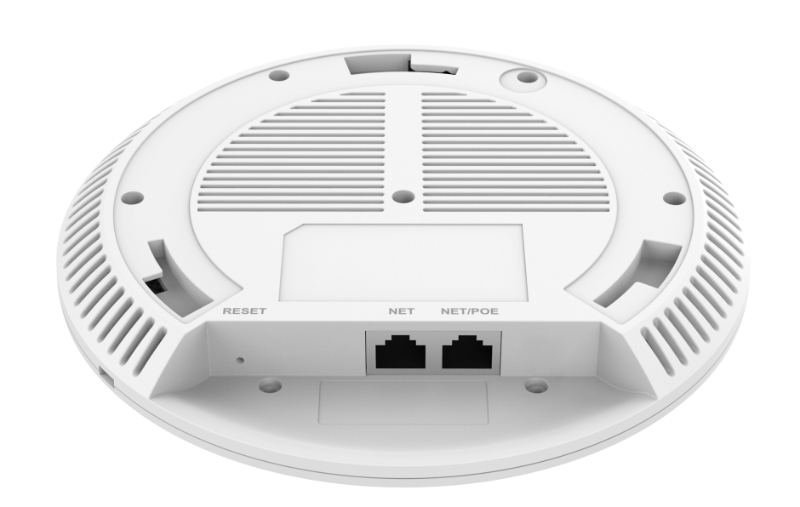
Especificaciones Técnicas
46mm
205mm
Puerto de Red/PoE
Puerto de Red
Reinicio
205mm

Slide 5
Wi-Fi asequible y potente
Conjunto competitivo de funciones
Wi-Fi por un bajo costo
Ideal para áreas de tráfico inalámbrico de volumen medio a alto
Funciones avanzadas como tecnología de formación de haces (beamforming), múltiples SSID, estándares de QoS y portales cautivos

Slide 6
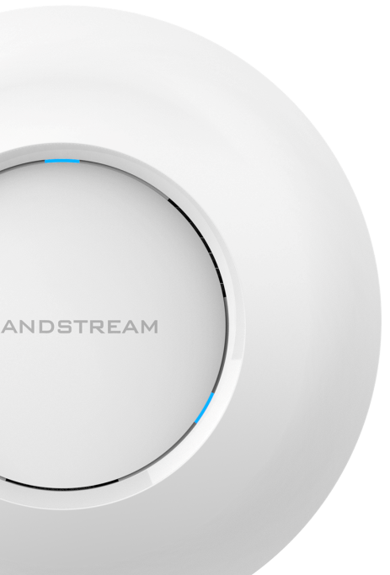
Wi-Fi asequible y potente
802.11ac: 6.5 Mbps a 1300Mbps
802.11a/g: 6, 9, 12, 18, 24, 36, 54 Mbps
801.11n: 6.5Mbps a 450Mbps
802.11b: 1,2, 5,5, 11 Mbps

Slide 7

Rendimiento Wi-Fi
Rendimiento en la banda de 2.4G: 450 Mbps
Rendimiento en la banda de 5G: 1300 Mbps

Slide 8

Portal Cautivo
Personalice la página de destino para conectar dispositivos clientes
La GUI permite un control completo de la mensajería y el aspect del portal
Autentíquese mediante vouchers, contraseña, inicio de sesión por redes sociales y más

Slide 9
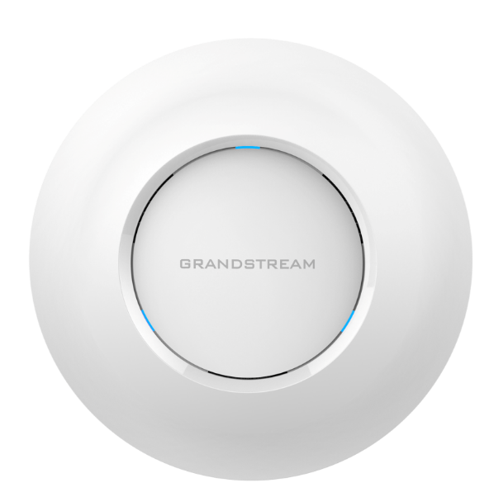

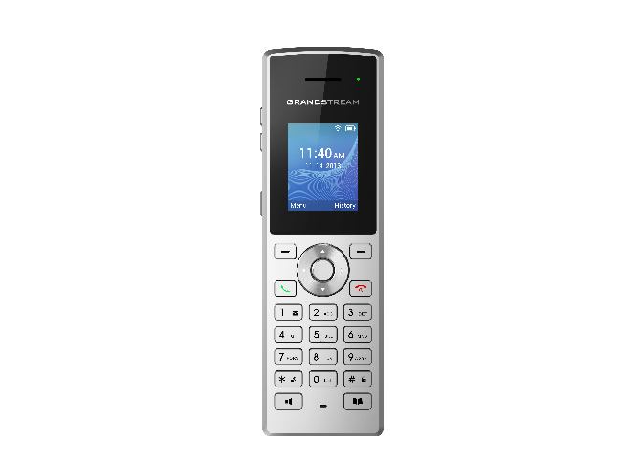
Tecnología Beamforming
El punto de acceso detecta a los clientes inalámbricos conectados y enfoca la señal hacia ellos para obtener un mejor rendimiento en la comunicación

Slide 10
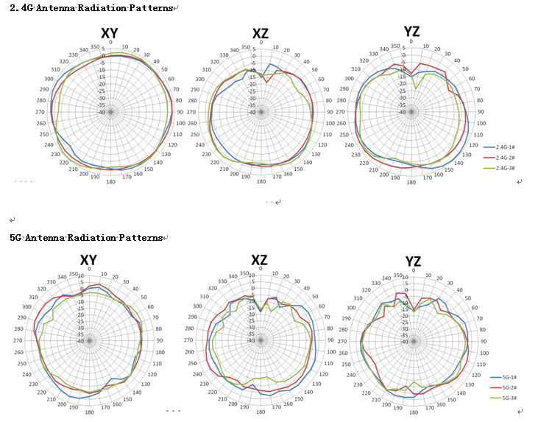
Especificaciones de las Antenas
Frequency（MHz） | 2.4G:2400～2500 | 5G：5150～5850
VSWR | ≦2.0：1
Gain（dBi） | 3.0
Efficiency（%） | 2.4G:≧40
Isolation | ≦-15dB
Radiation Properties | Omni-directional
Max Input Power (Watts) | 2
Polarization | horizontal
Impedance（Ohms） | 50
Dimensions（mm） | L134.6*W120*H9.6
Cable | RF1.13mm mini coax
Material | HPCC and Copper
Weight | 95g
Operation Temperature | -40℃ to 85℃
Storage Temperature | -40℃ to 85℃
Relative Humidity | 40% to 95%
ROHS Compliant | Yes

Slide 11
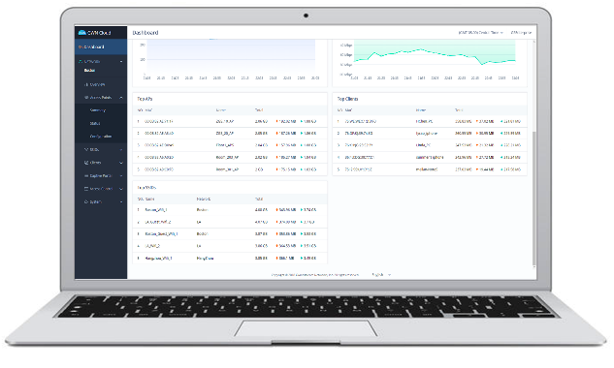
Opciones de Gestión de la Red
El controlador integrado puede administrar hasta 50 AP locales GWN
GWN.Cloud ofrece una plataforma gratuita de administración en la nube para un número ilimitado de APs GWN
GWN Manager ofrece un controlador de software basado en premisas del cliente para gestionar hasta 3,000 APs GWN

Slide 12
Tabla Comparativa

Slide 13
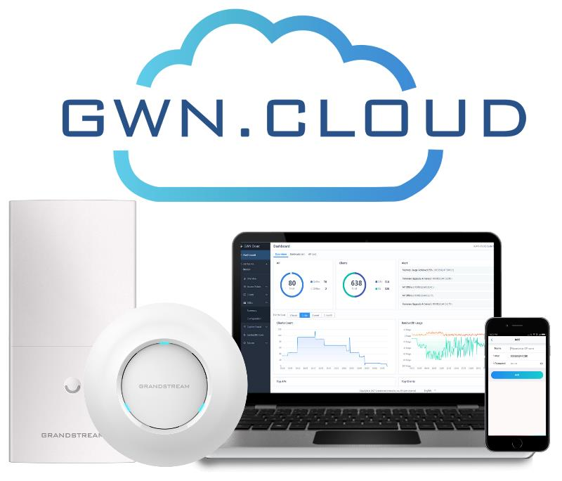
GWN.Cloud
Funciones:
Gestión de AP basada en red
Monitoreo de red / AP / cliente
Seguridad y autenticacion
Admite la configuración de la política de acceso (lista negra, lista blanca, política de tiempo)
Múltiples modos de seguridad que incluyen WPA, WPA2, WEP, abierto, etc.
Reglas de ancho de banda para acceso de cliente
Gestión de usuarios y privilegios.
Autenticación de código QR
Características Empresariales:
No hay límites en el número de sitios o AP
Alojado por AWS con 99.99% de disponibilidad
Cifrado TLS de grado bancario de extremo a extremo
Autenticación basada en certificado X.509
Admite hasta 16 SSID por punto de acceso
Soporta Wi-Fi Alliance Voice-Enterprise
Aplicación móvil para iOS y Android
SIN COSTO
SIN LÍMITE DE APs

Slide 14
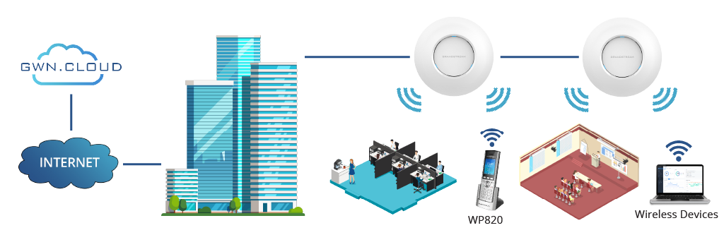
Despliegue del GWN7615

Slide 15
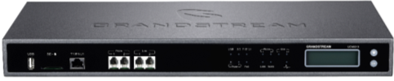

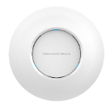

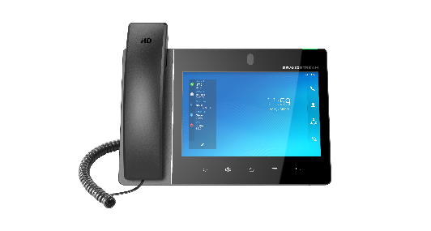
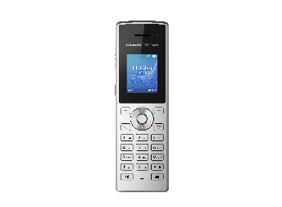
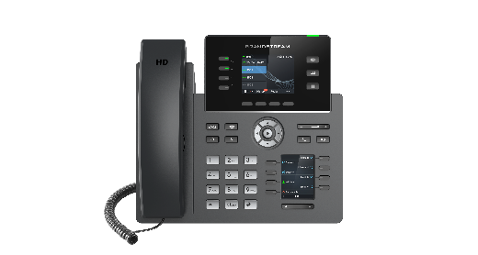
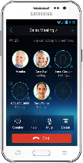
Integración de Soluciones Grandstream
Aplicación
GS wave
Video
Teléfonos IP
Teléfonos IP
Portátiles
Teléfonos IP
de Escritorio
Intercoms HD

Slide 16

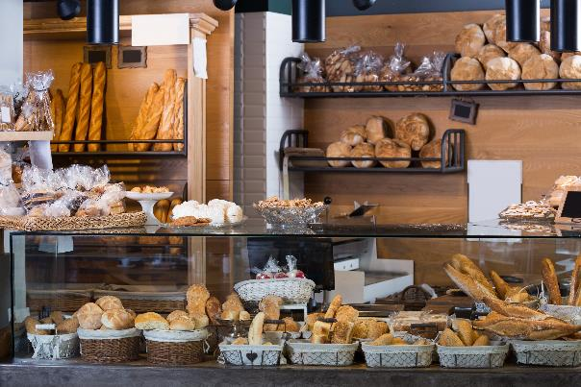
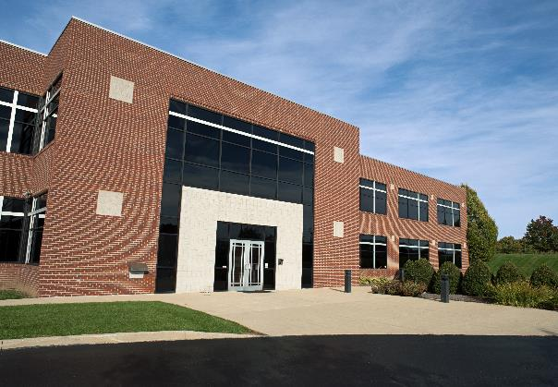
Escenarios de Despliegue
Oficinas
Tiendas Comerciales
Educación

Slide 17

Oficinas
Las oficinas medianas y grandes pueden utilizar el GWN7615 para crear un entorno de trabajo móvil para los empleados.
El precio asequible y las potentes funciones proporcionan una solución rentable para cualquier empresa.
Los equipos de TI pueden administrar, configurar y solucionar problemas de la red Wi-Fi fácilmente.
Los estándares de QoS pueden organizar los diferentes dispositivos que compiten por el ancho de banda, limitando el uso de datos de fondo y priorizando el uso de voz y video.

Slide 18

Tiendas Comerciales
Las tiendas comerciales pueden usar el GWN7615 para crear entornos de Wi-Fi tanto para los invitados como para el personal.
Se pueden usar múltiples SSID de red y configuraciones de clientes para crear redes dedicadas para el personal y los invitados
Los portales cautivos se pueden usar para asegurar canales públicos de Wi-Fi
Soporte de tráfico medio-alto, perfecto para tiendas como cafeterías

Slide 19
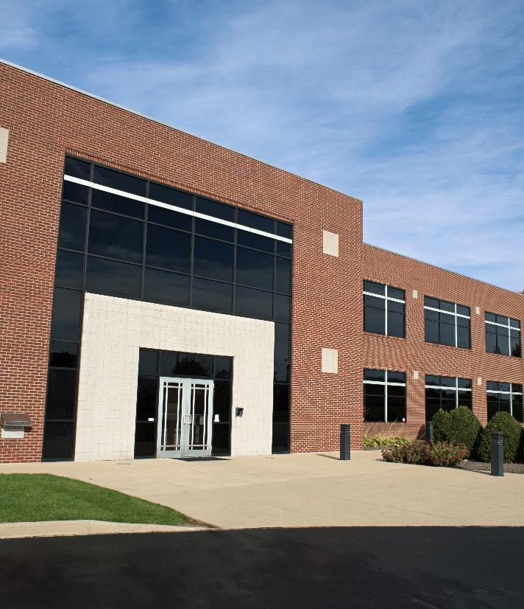
Educación
En entornos de educación, el GWN7615 puede ayudar tanto al personal como a los estudiantes a comunicarse de manera eficiente
La configuración de clientes permite a los estudiantes acceder solo a Wi-Fi durante momentos específicos, a través de ciertos puntos de acceso o con dispositivos dentro de la lista blanca
La red Wi-Fi se puede ajustar fácilmente a las necesidades, a medida que los niveles de estudiantes fluctúan
Solución rentable para escuelas públicas que requieren tecnología Wi-Fi de vanguardia para nuevas estrategias educativas.

